Slide 1
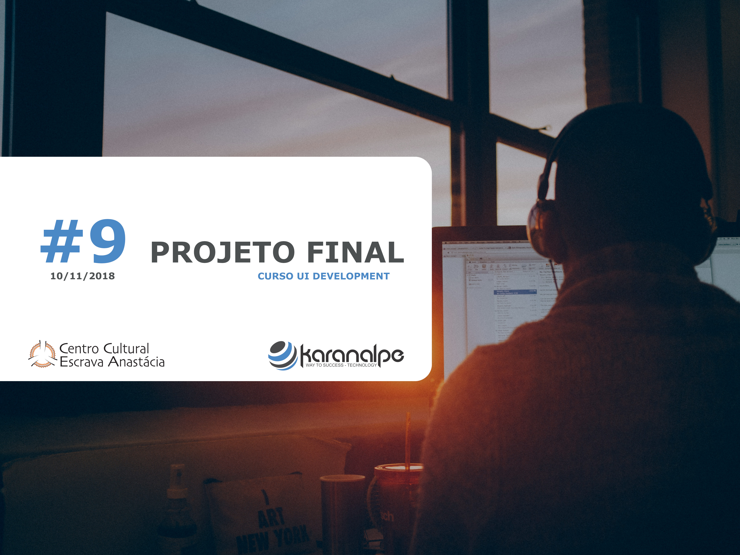

Slide 2
OBJETIVOS AULA
- Finalizar o projeto do currículo
- Finalizar o projeto do blog e agência
- Trabalhar de forma colaborativa
- Tirar eventual dúvidas

Slide 3
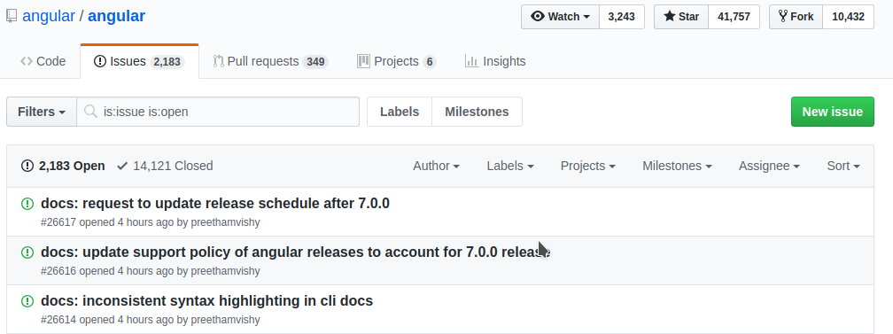
ISSUE GIT
TRADUÇÃO
- Problema, questão, assunto...
O QUE É
- Semelhante a um “chamado” que pode ser aberto pelos usuários para resolver algum problema

Slide 4

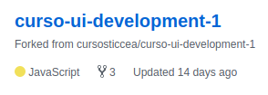
FORK GIT
TRADUÇÃO
- Garfo
O QUE É
- Pega o repositório completo de determinada usuário e copia para sua conta no git

Slide 5
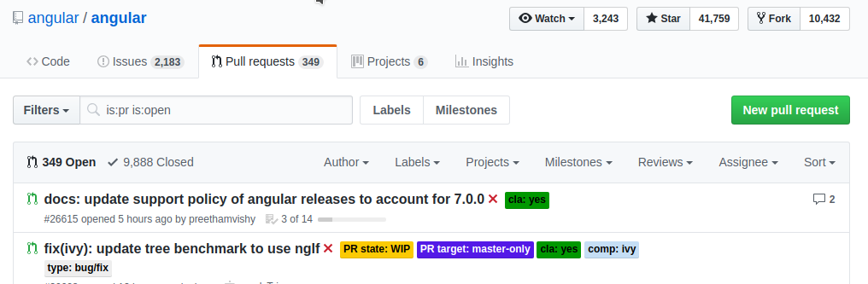
PULL REQUEST GIT
TRADUÇÃO
- Puxar requisição; Puxar pedido
O QUE É
- Após fazer o fork e alterar algo é possível utilizar o pull request para enviar essa alteração ao administrador do repositório para avaliar essa funcionalidade

Slide 6




ISSUE – FORK – PULL REQUEST
Ciclano implementa
a solicitação e
envia um pull request
Fulano cria
uma solicitação
Ciclano copia
o repositório

Slide 7
TRABALHO COLABORATIVO
CRIAR PROJETO COLABORATIVO

Slide 8
PROJETO CURRÍCULO
Crie um página web com o seu currículo e coloque informações como: redes sociais, experiência, educação, habilidades, cursos e etc.
Observações: A página deve ser responsiva; O uso de template é opcional
Referência: https://cursosticcea.github.io/curso-ui-development-1/projeto-final/curriculo/

Slide 9
PROJETO BLOG
Contribua através de pull requests para a conclusão do projeto do blog.
Observações: Esse projeto será colaborativo.
Link:
https://cursosticcea.github.io/curso-ui-development-1/projeto-final/blog/

Slide 10
PROJETO AGÊNCIA
Contribua através de pull requests para a conclusão do projeto do blog.
Observações: Esse projeto será colaborativo.
Link:
https://cursosticcea.github.io/curso-ui-development-1/projeto-final/agencia/

